Slide 1
Το ψηφιακό μας ημερολόγιο
^{1ο} ΝΗΠΙΑΓΩΓΕΙΟ ΑΝΔΡΑΒΙΔΑΣ
2020-2021

Slide 2
Σήμερα είναι:
dddd
ΔΕΥΤΕΡΑ
ΤΡΙΤΗ
ΣΑΒΒΑΤΟ
ΤΕΤΑΡΤΗ
ΠΕΜΠΤΗ
ΚΥΡΙΑΚΗ
ΠΑΡΑΣΚΕΥΗ

Slide 3
Σύρε τον αριθμό στο ημερολόγιο!
Δευτέρα | Τρίτη | Τετάρτη | Πέμπτη | Παρασκευή | Σάββατο | Κυριακή
 |  |  |  |  |  | 1
2 | 3 | 4 | 5 | 6 | 7 | 8
9 | 10 | 11 | 12 | 13 | 14 | 15
16 | 17 | 18 | 19 | 20 | 21 | 22
23 | 24 | 25 | 26 | 27 | 28 | 29
30
1
2
3
4
5
6
7
8
9
10
11
12
13
14
15
16
17
18
19
20
21
22
23
24
25
26
27
28
29
30

Slide 4
ΦΘΙΝΟΠΩΡΟ
Ποια εποχή έχουμε;
ΧΕΙΜΩΝΑΣ
ΑΝΟΙΞΗ
ΚΑΛΟΚΑΙΡΙ

Slide 5
Ποιος μήνας του Φθινοπώρου είναι τώρα;
ΣΕΠΤΕΜΒΡΙΟΣ
ΟΚΤΩΒΡΙΟΣ
ΝΟΕΜΒΡΙΟΣ

Slide 6
2020
Τι έτος έχουμε;
2019
2021
2022

Slide 7
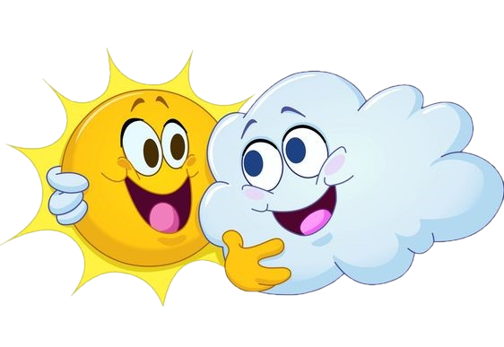
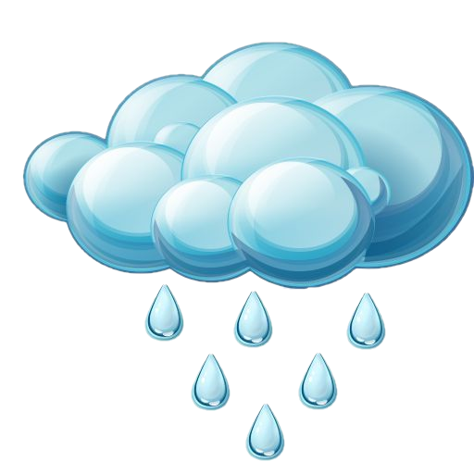
Τι καιρό έχει σήμερα;
ΣΥΝΝΕΦΑ
ΗΛΙΟΣ
ΗΛΙΟΣ ΜΕ ΣΥΝΝΕΦΑ
ΒΡΟΧΗ
ΣΥΝΝΕΦΑ
ΧΙΟΝΙ

